Slide 1
UNI3
2020
WATER GRABBING
L’ACCAPARRAMENTO DELL’ACQUASUL PIANETA:
UN PROBLEMA PLANETARIO
MILENA BIONDO
RAFFAELE LAURIA
WWF CASERTA

Slide 2
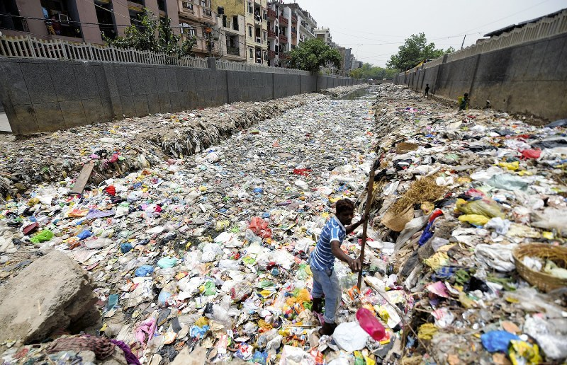
ACQUA E PLASTICA
New Delhi, June 12, 2018

Slide 3
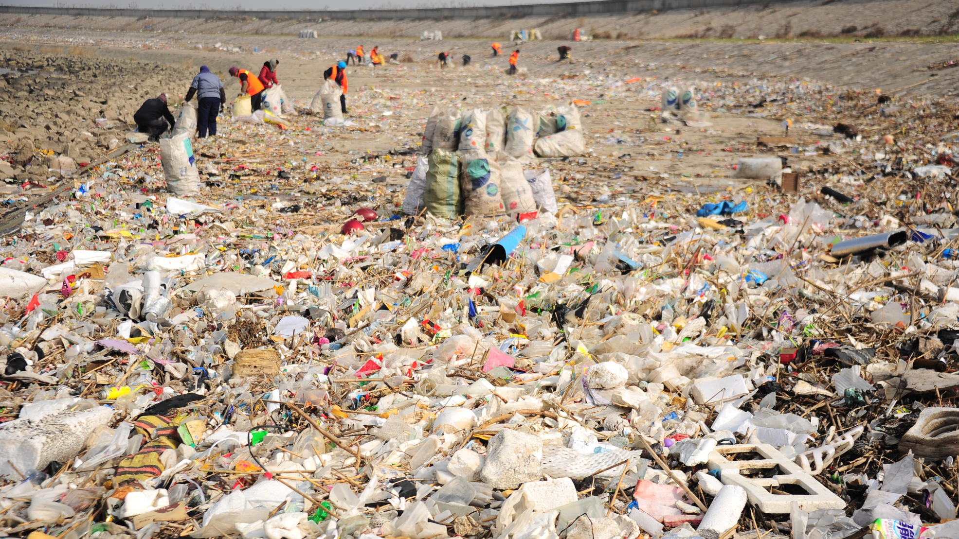
ACQUA E PLASTICA
mouth of the Yangtze, Shangai

Slide 4
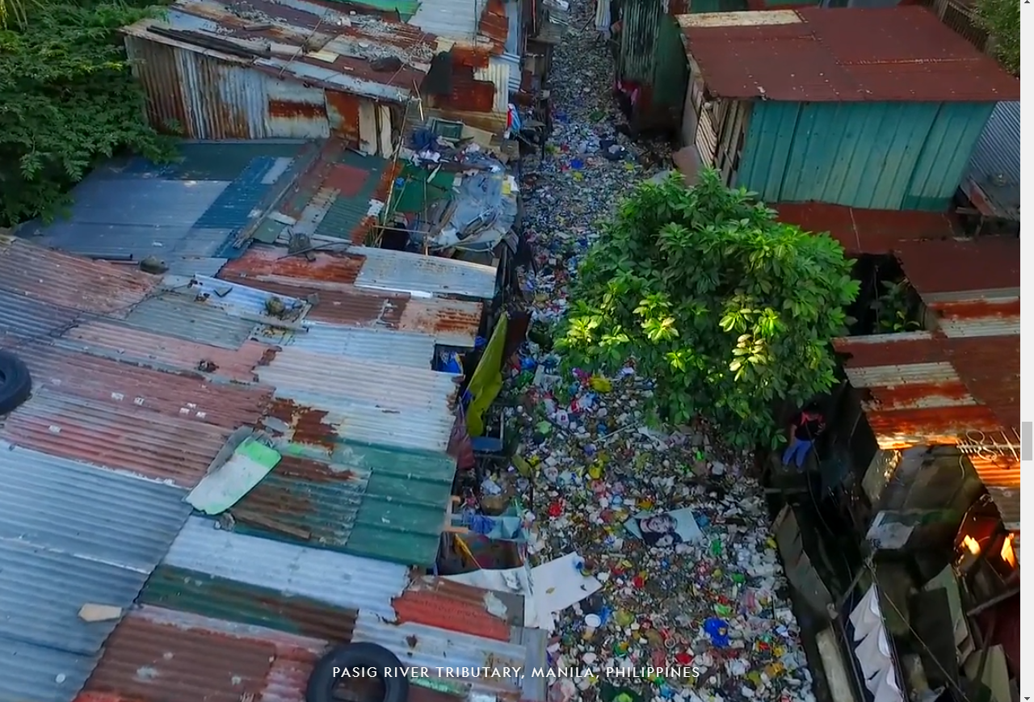
ACQUA E PLASTICA

Slide 5
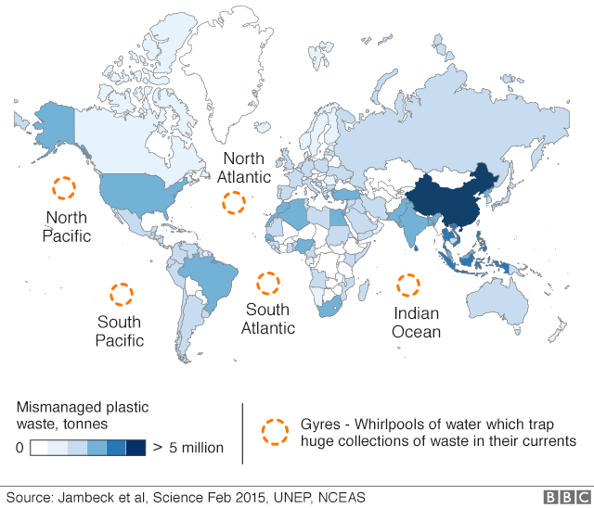
5 ENORMI ISOLE DI PLASTICA
Notes:
Sin dal 1870 Jules Verne nel suo famoso romanzo "Ventimila leghe sotto i mari" ha descritto come i detriti galleggianti si accumulino nelle spirali oceaniche nel capitolo sul Mar dei Sargassi. Recentemente l’esistenza di zone di accumulo di plastica in vortici oceanici ha guadagnato l’attenzione di tutto il mondo (Moore et al., 2001). Negli oceani esistono isole di rifiuti marini galleggianti che si sono accumulati nei cinque gyre oceanici subtropicali. Il "Great Pacific Garbage Patch" é un accumulo di rifiuti marini che si trova nel Pacifico settentrionale, approssimativamente fra il 135◦ e il 155◦ meridiano Ovest e fra il 35◦ e il 42◦ parallelo Nord (Dautel, 2009). La sua estensione varia 12 da 700.000 km2 fino a più di 10 milioni di km2 . Il centro di tale vortice è una regione relativamente stazionaria dell’Oceano Pacifico, che permette ai rifiuti galleggianti di aggregarsi fra di loro formando un enorme accumulo di spazzatura presente negli strati superficiali dell’oceano (Moore et al., 2001). ESEMPI : TRA PENISOLA IBERICA E STATI UNITI.

Slide 6
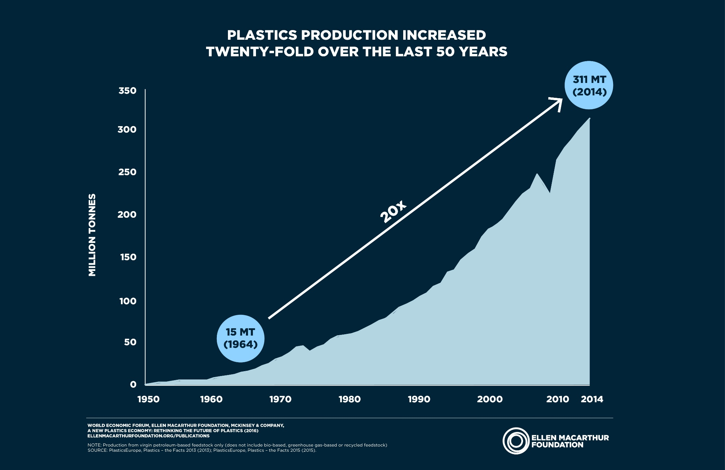
PRODUZIONE GLOBALE DI PLASTICA
396 MT (2016)
Notes:
si stima che la produzione globale sia già aumentata di venti volte rispetto al 1964, raggiungendo un totale di 311 milioni di tonnellate metriche annue nel 2014. nel 2015 le tonnellate sono 322 milioni!
Nel 2016 le tonnellate sono 398 milioni
con un'accelerazione che non ha eguali tra gli altri materiali, a parte acciaio e cemento. Con la differenza che questi ultimi sono utilizzati nell'industria edile, mentre nel caso delle plastiche il mercato più ampio è quello del packaging:

Slide 7
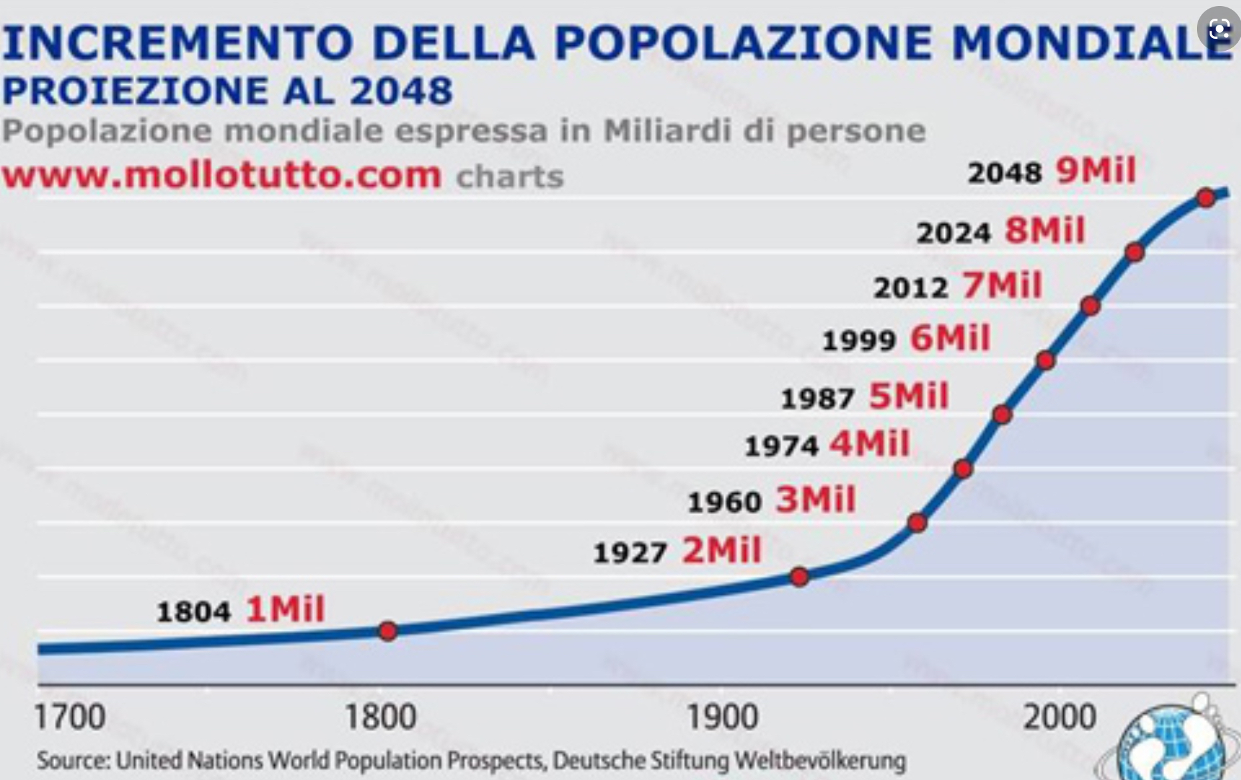
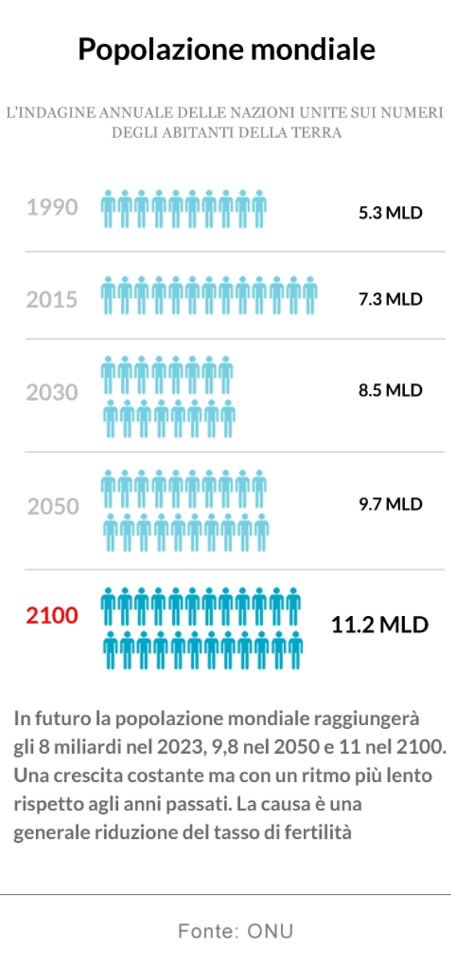

Slide 8

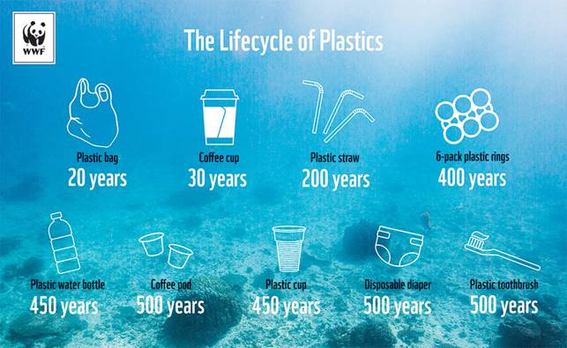
QUANTO PERMANGONO IN MARE?
Notes:
CONSIDERIAMO CHE MOLTI DI QUESTI OGGETTI VENGONO USATI O POCHE MINUTI (VEDI SIGARETTE, BICCHERE), POCHE ORE (VEDI PALLONCINO, PANNOLINO, BOTTIGLIETTA DELL’ACQUA) O MESI (LA LENZA CHE PERò POI RIMANE NEL MARE PER 600 ANNI!)

Slide 9
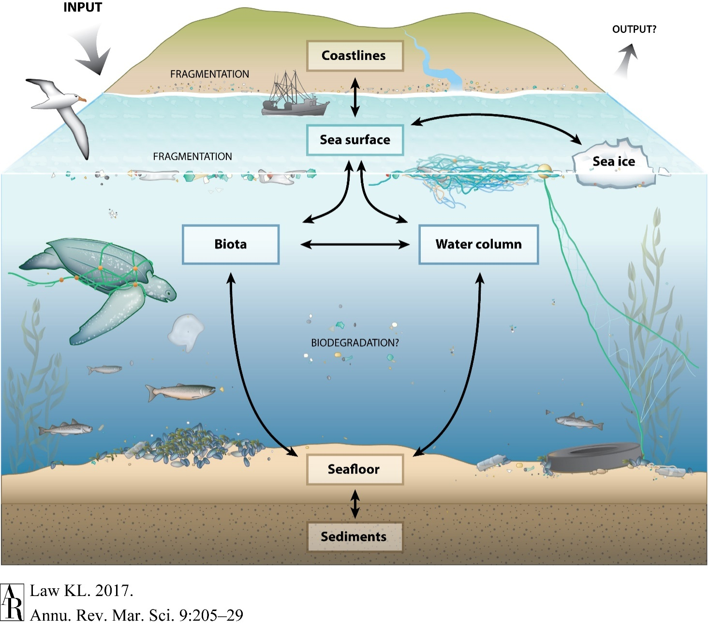
LA PLASTICA ENTRA NELLA
CATENA ALIMENTARE
Notes:
Mass balance della plastica nell’ambiente marino. le grandi frecce in alto indicano in flussi in entrata e in uscita (da vedere, questo relativo all’eventuale biodegradazione) della plastica. I box indicano i reservoirs (serbatoi) di plastica. Le frecce nere indicano i flussi di plastica tra un revervoirs e l’altro. La frammentazione della plastica (per effetti biochimico fisici) può avvenire in ciascun reversois, ma soprattutto in superficie per effetto della luce solare

Slide 10
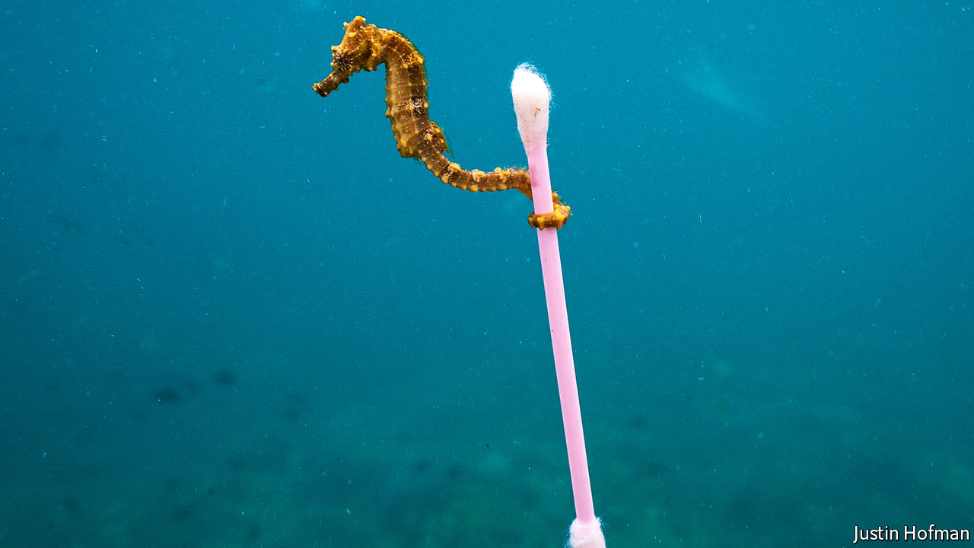
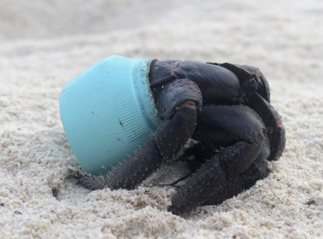
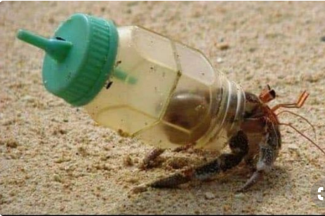
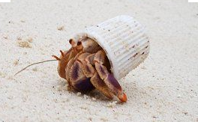
…CON EFFETTI IMPREVEDIBILI PER L’AMBIENTE
Notes:
plastoca

Slide 11
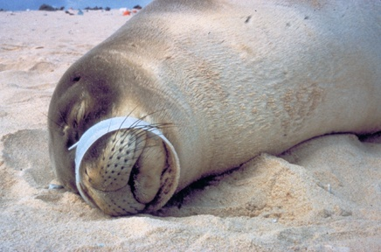
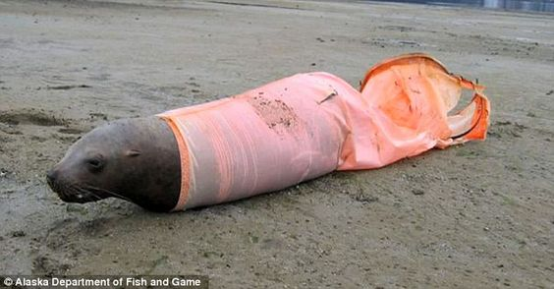
IMPATTI DELLA PLASTICA SULLA FAUNA MARINA:
INTRAPPOLAMENTO

Slide 12
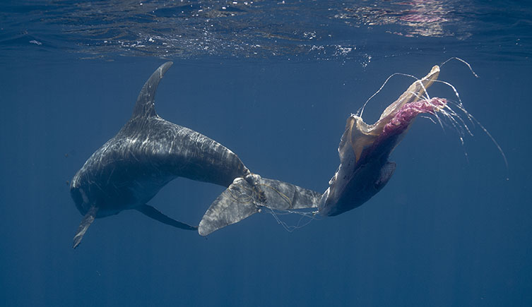
IMPATTI DELLA PLASTICA SULLA FAUNA MARINA:
INTRAPPOLAMENTO

Slide 13
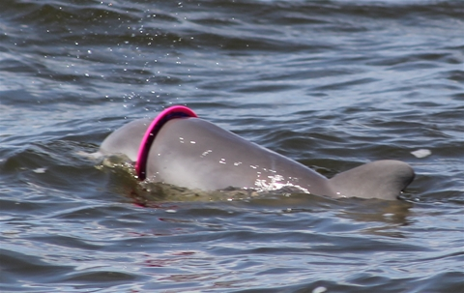
IMPATTI DELLA PLASTICA SULLA FAUNA MARINA:
INTRAPPOLAMENTO

Slide 14
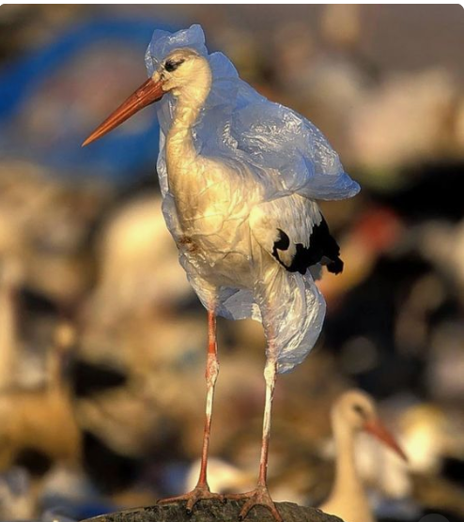
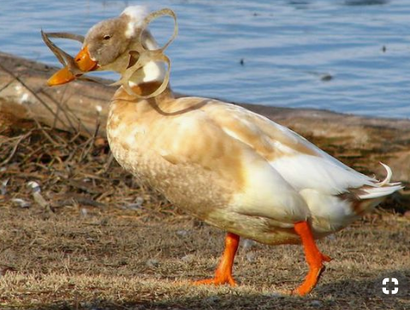
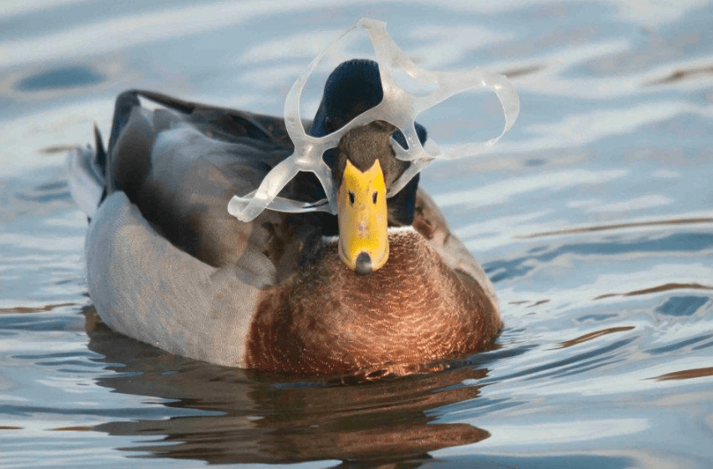
IMPATTI DELLA PLASTICA SULLA FAUNA MARINA:
INTRAPPOLAMENTO

Slide 15
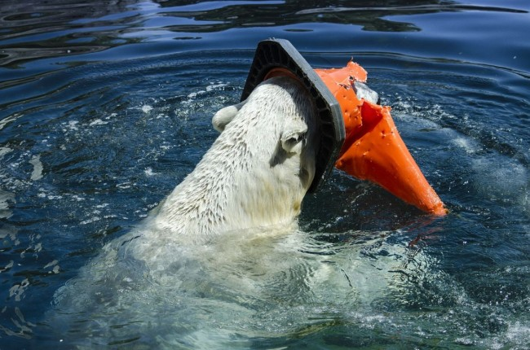
IMPATTI DELLA PLASTICA SULLA FAUNA MARINA:
INTRAPPOLAMENTO

Slide 16
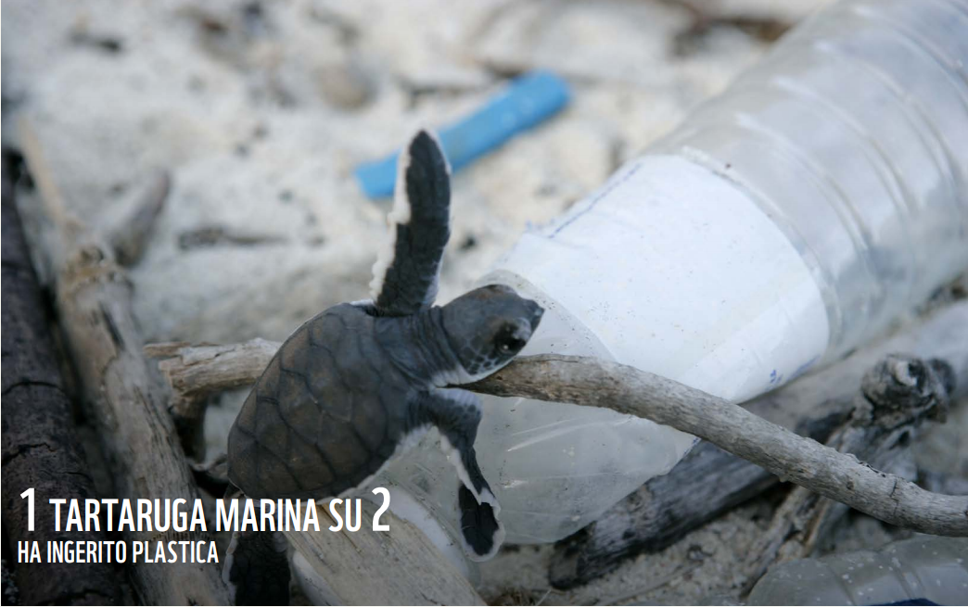
IMPATTI DELLA PLASTICA SULLA FAUNA MARINA:
INGESTIONE

Slide 17
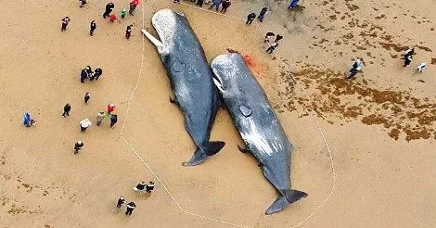
IMPATTI DELLA PLASTICA SULLA FAUNA MARINA:
INGESTIONE

Slide 18
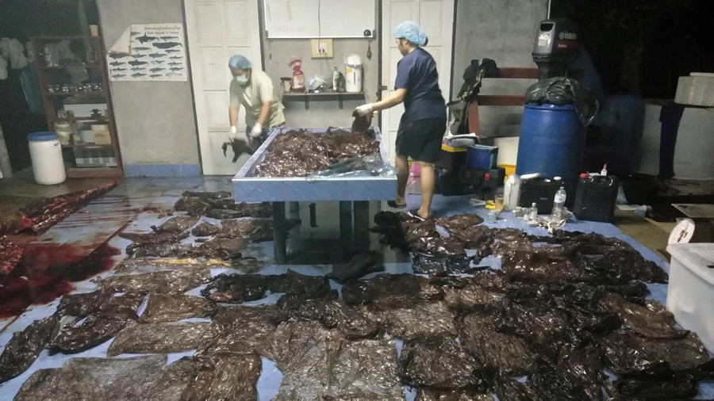
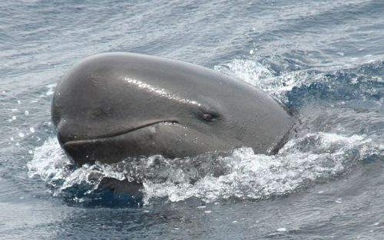
GLOBICEFALO, TAILANDIA, GIUGNO 2018: 80 BUSTE CONDOMINIALI NELLO STOMACO
IMPATTI DELLA PLASTICA SULLA FAUNA MARINA:
INGESTIONE
Notes:
Globicefalo è lungo 7 metri

Slide 19
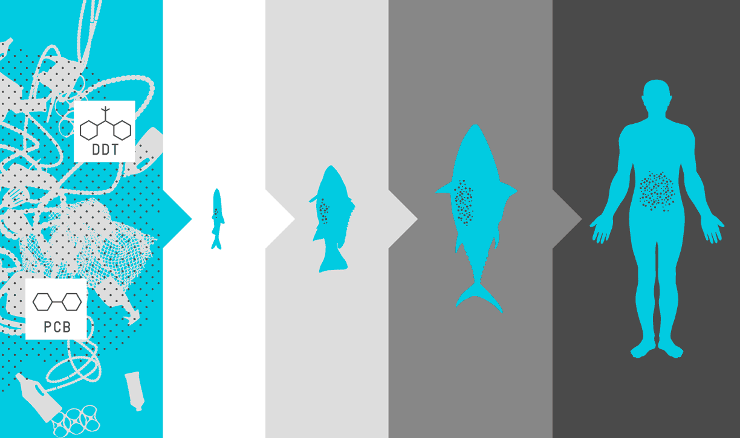
PLASTICA VETTORE DI CONTAMINANTI

Slide 20
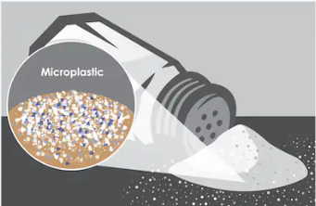
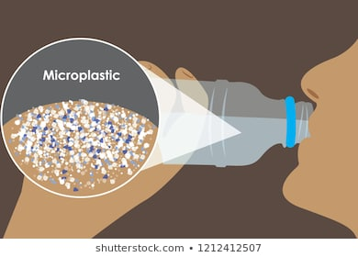
NON SOLO PESCI E MOLLUSCHI

Slide 21
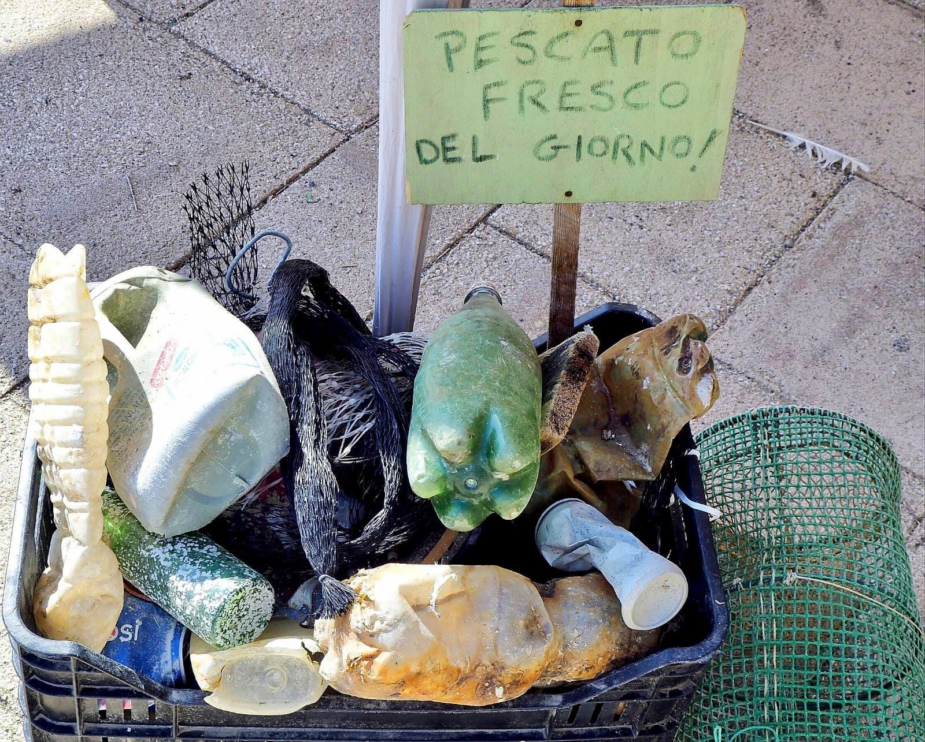
And so what to do?

Slide 22
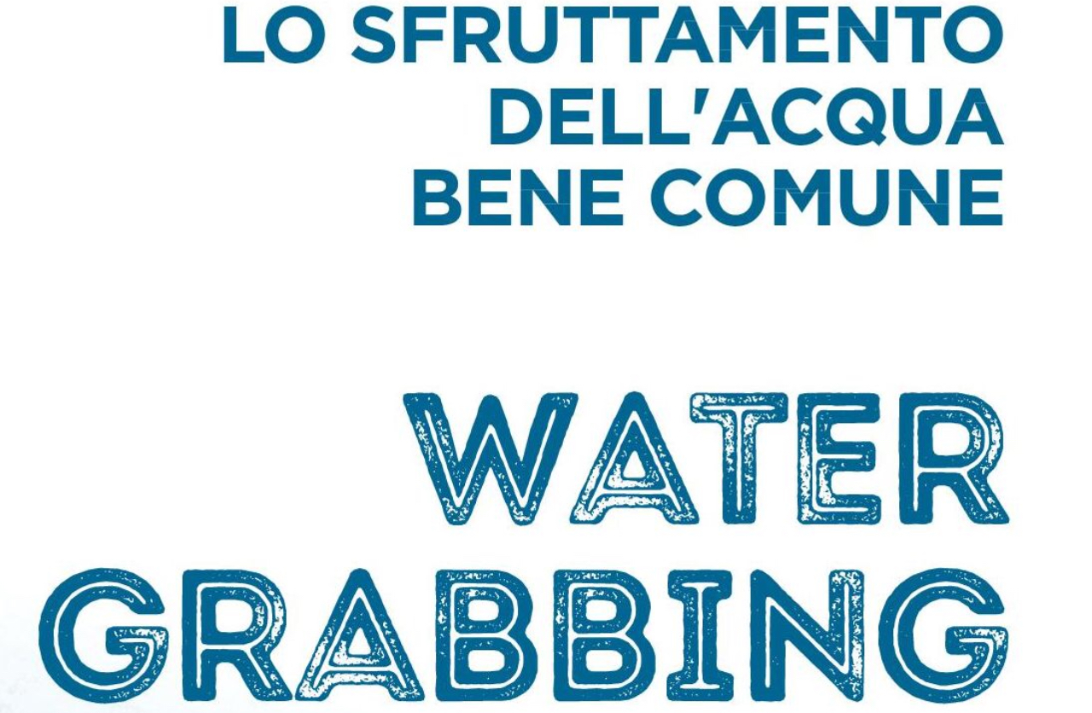
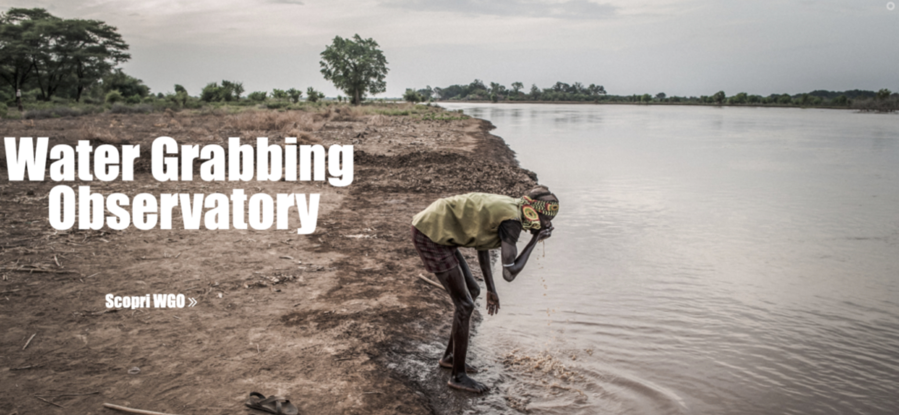
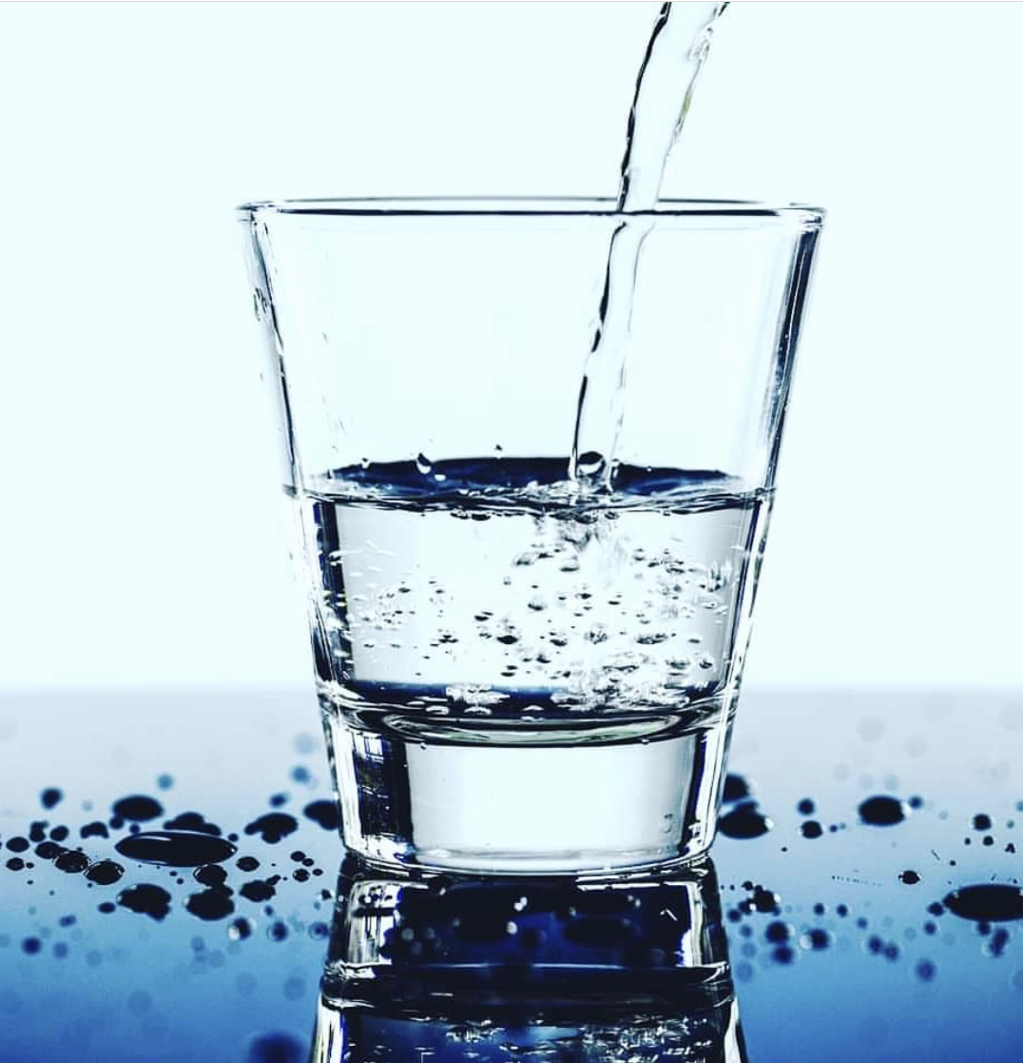

Slide 25
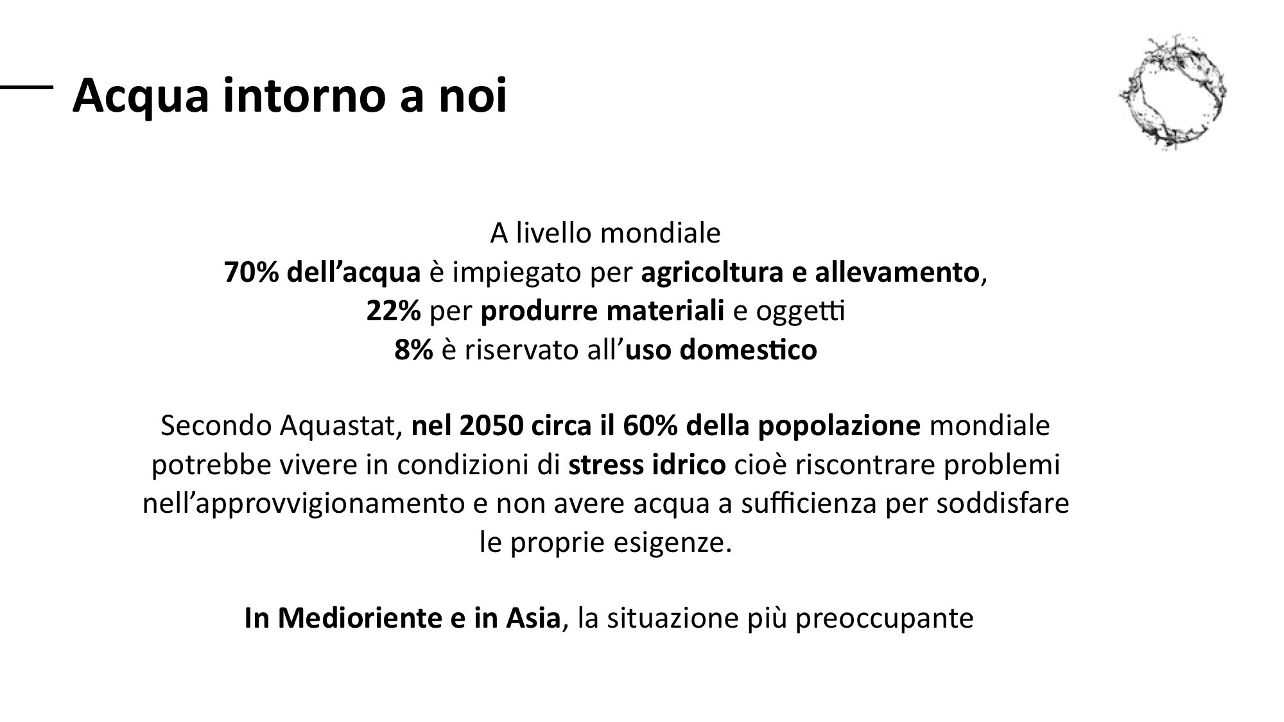

Slide 26
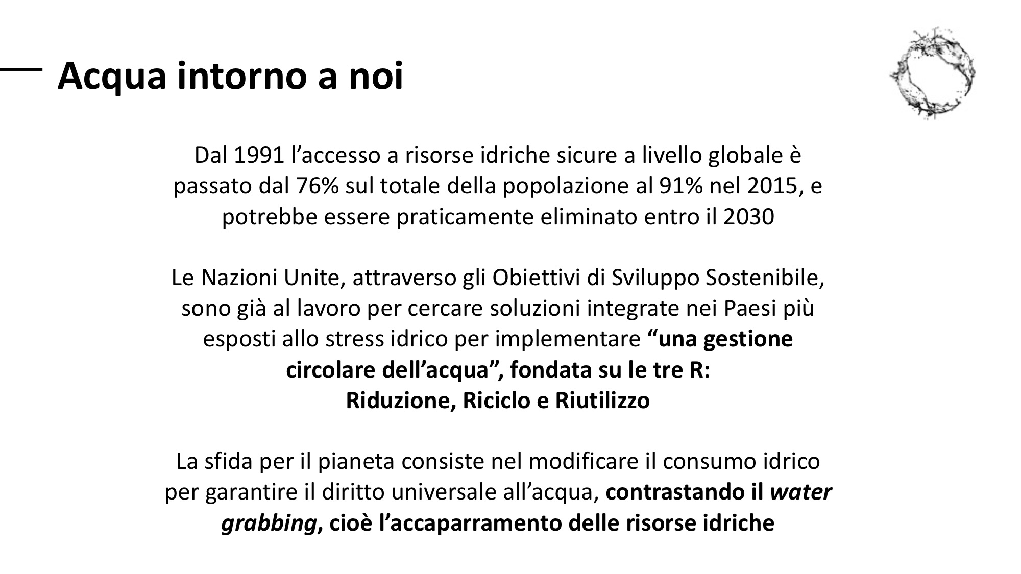

Slide 27
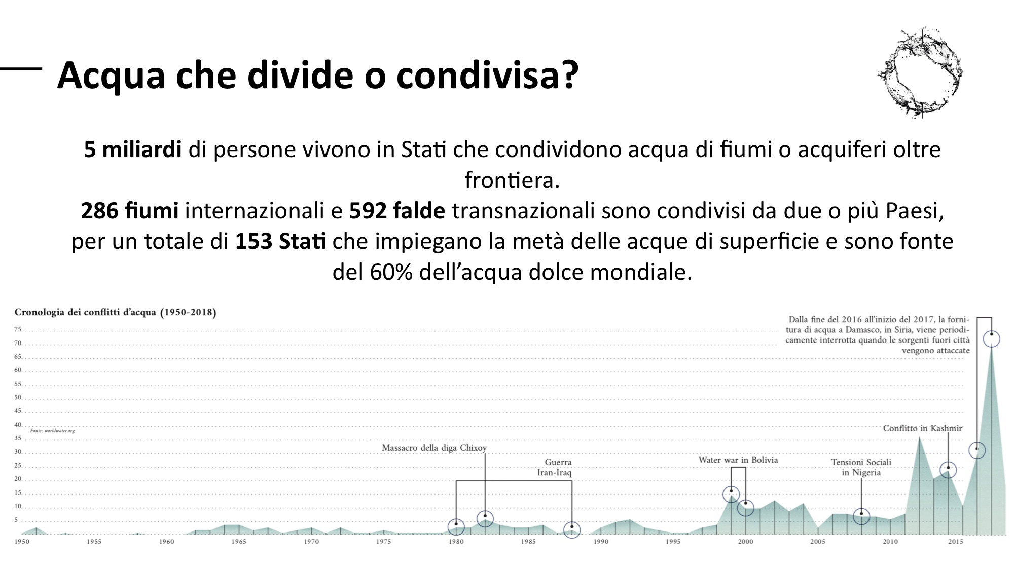

Slide 28
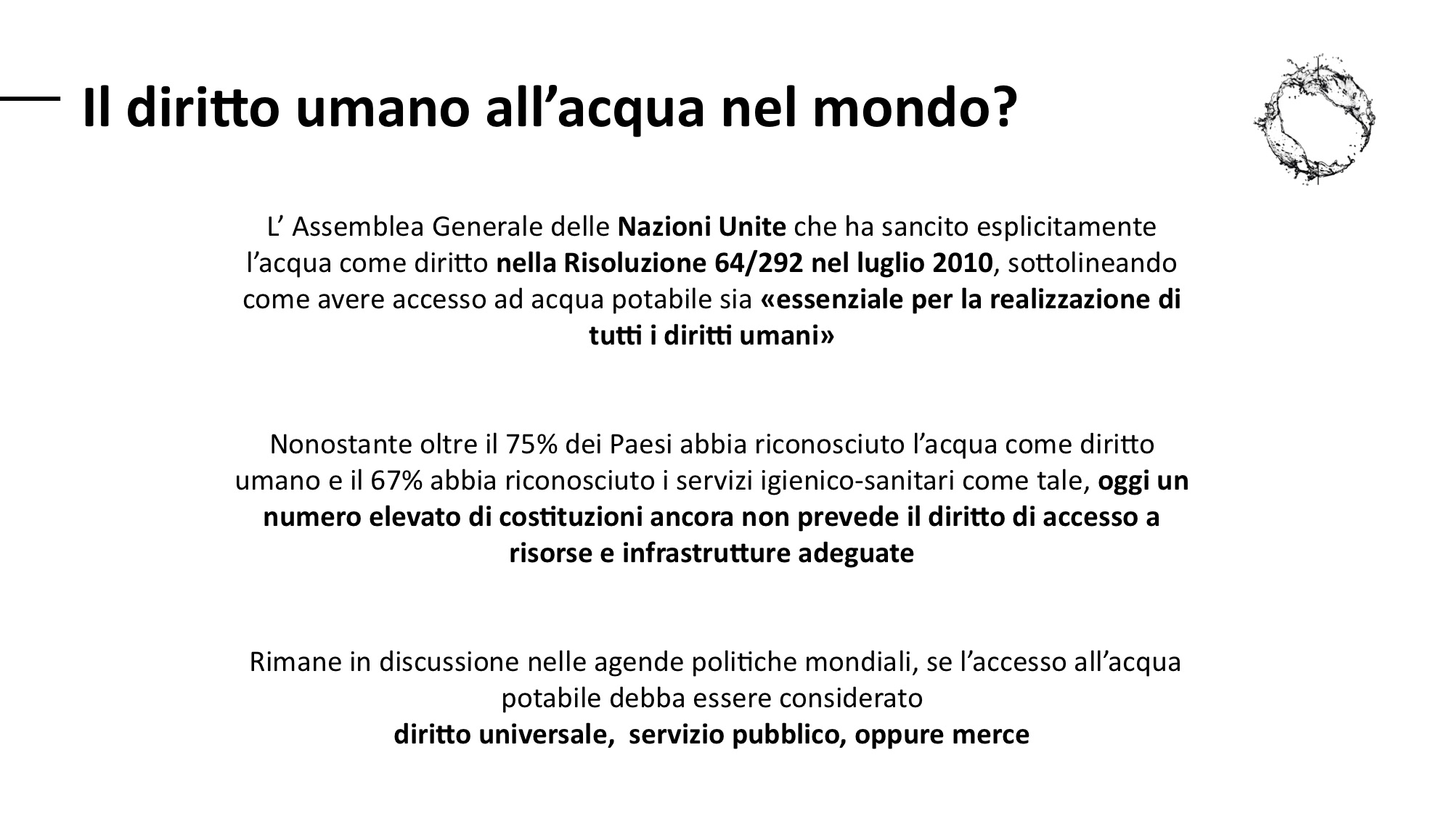

Slide 31
I conflitti dell’acqua

Slide 32
Acqua e salute

Slide 34
Il clima e l’acqua

Slide 35
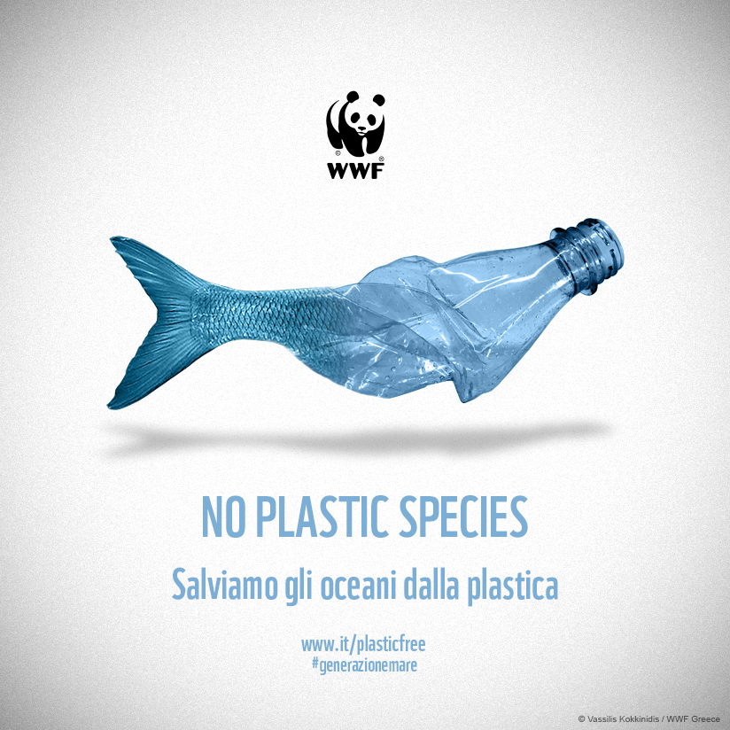
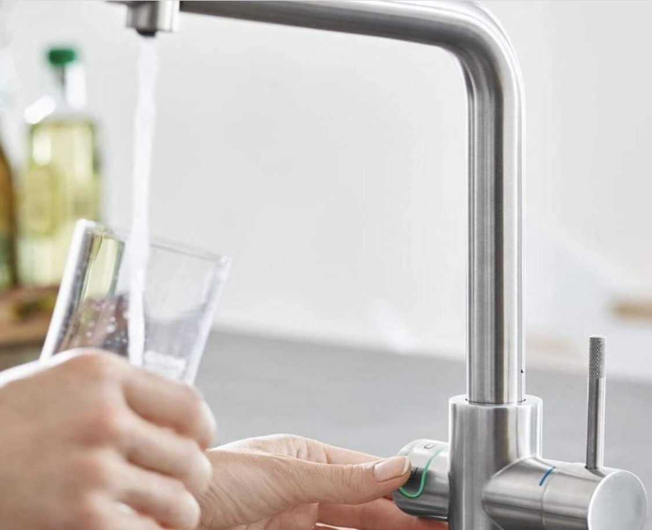
Grazie per l’attenzione

